Slide 1
生活类

Slide 2





Part 1 旅游信息收集
1. 搜索平台
综合性旅游平台（提供景点、酒店、交通一站式服务）：。
攻略分享平台（用户生成内容，含详细行程和避坑指南）：
马蜂窝 穷游网
社交媒体（获取最新体验和避雷建议等）：小红书、抖音、哔哩哔哩。
地图类工具（查看景点开放时间、门票、用户评价）：高德地图、百度地图。
各地文旅局官网/公众号（获取权威信息，查看黑名单）：杭州市文化广电旅游局、乐游上海
携程
飞猪
去哪儿

Slide 3
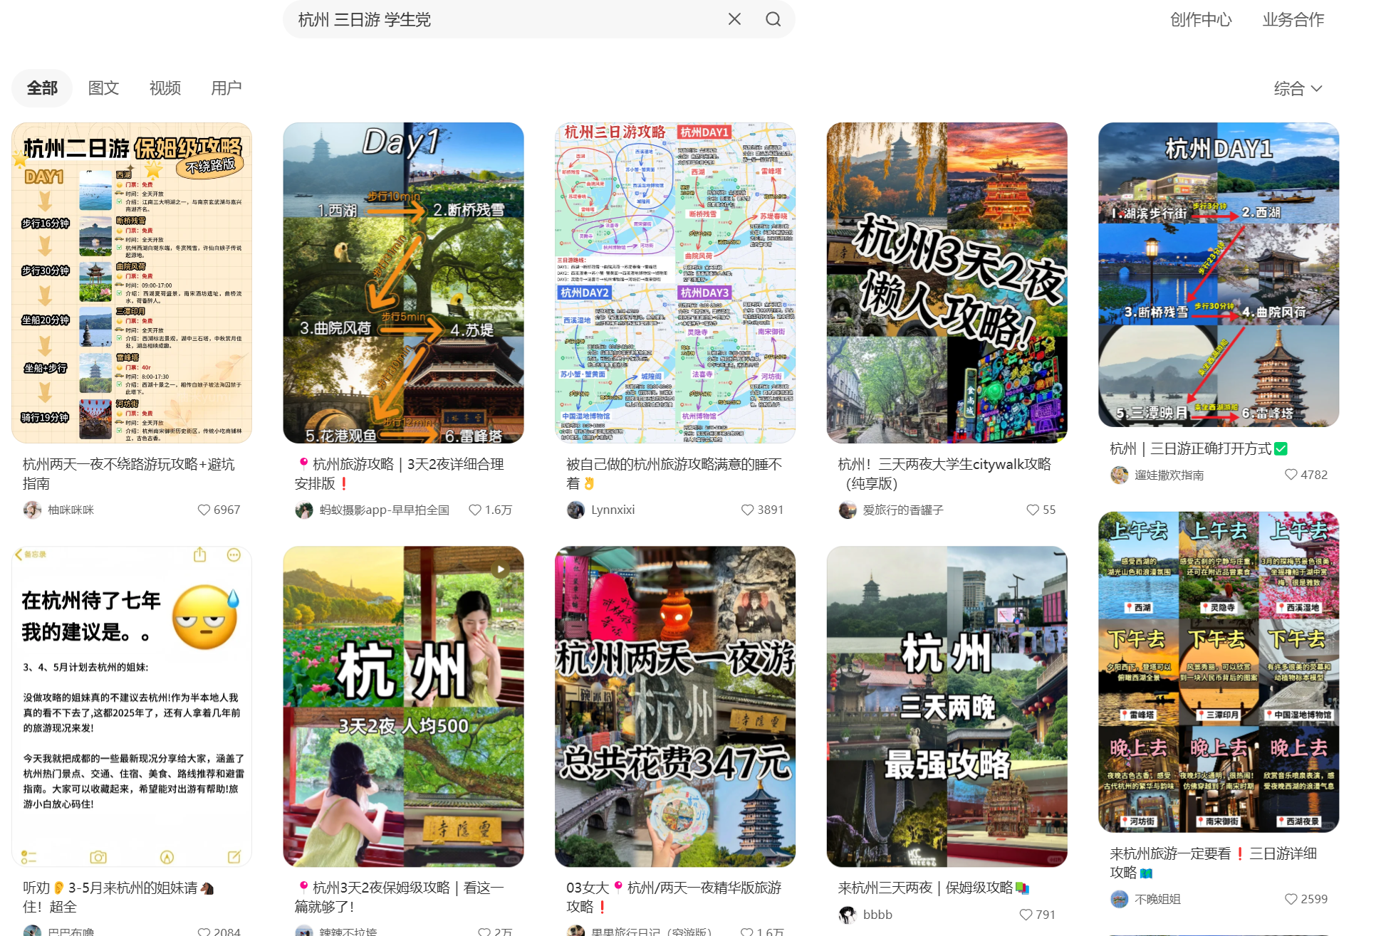
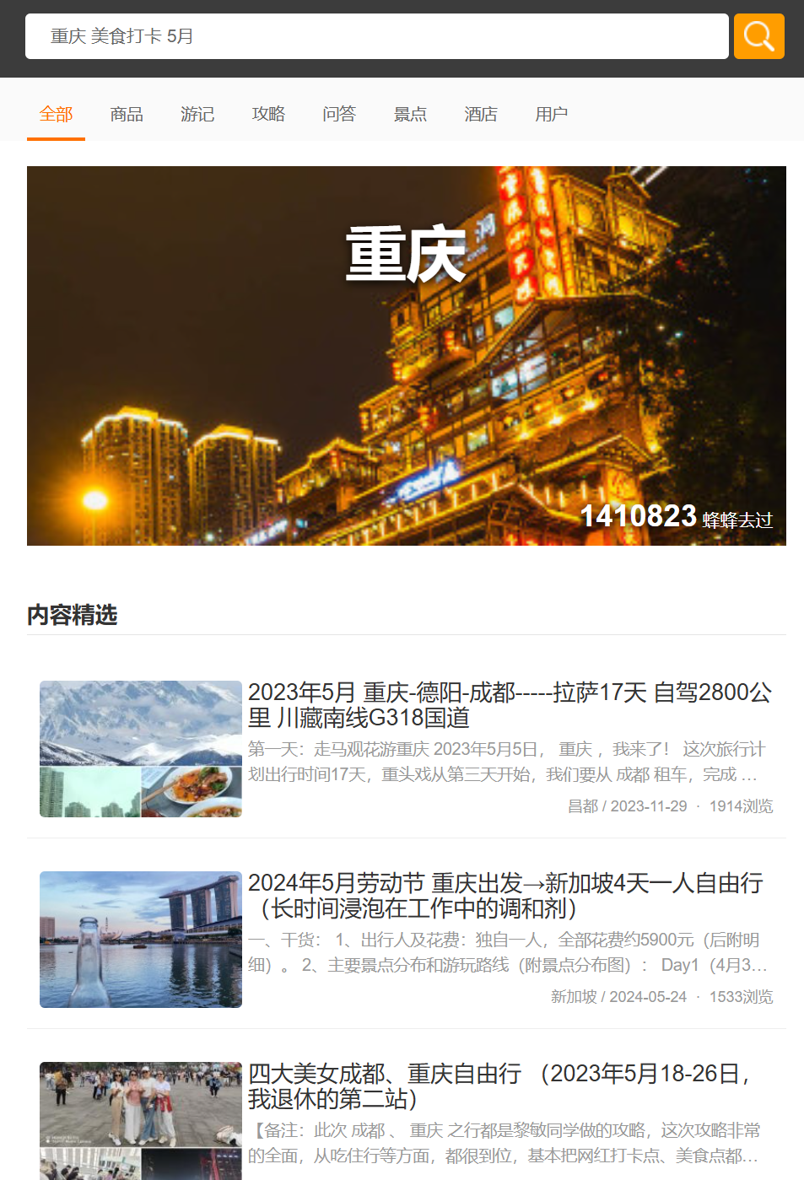
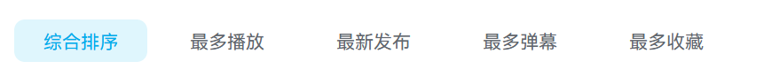
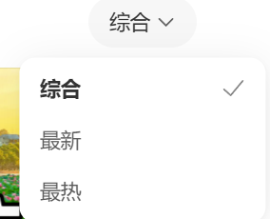
Part 1 旅游信息收集
1. 搜索技巧
关键词组合：如“杭州 三日游 学生党”，“重庆 美食打卡 5月”
避坑话术：如““XX景点 不要去””
筛选条件：优先选择“最新发布”“高赞笔记”等，避开广告软文

Slide 4
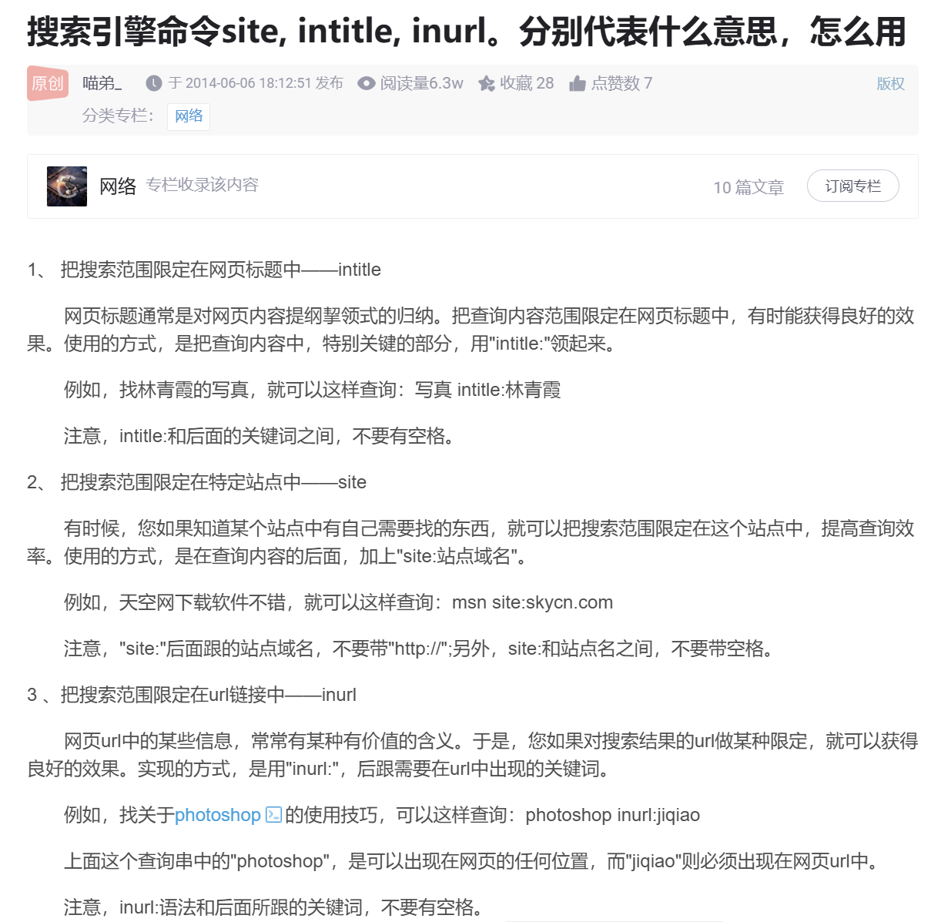
Part 1 旅游信息收集
2. 进阶搜索技巧
双引号“” ：强制完全匹配短语，避免拆分或谐音干扰
减号- ：排除含特定关键词的页面，适用于过滤广告或无关内容。
通用支持：""、-、site:、filetype:、inurl:、intitle:
等指令适用于Google、Bing、百度等主流搜索引擎。
部分支持：allintitle:在百度中可能失效，建议拆分为intitle:多关键词组合使用 。
"迪士尼门票折扣" -广告 -推广 intext:2025
intitle:"西湖 醋鱼" intitle:老字号
限定网站：关键词 site:网站域名（排除非垂直平台信息，提升可信度）：如“重庆火锅 site:dianping.com”

Slide 5
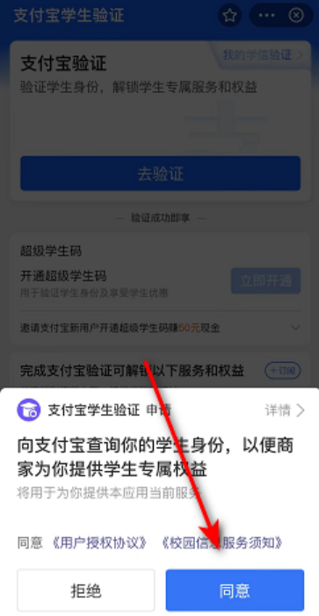
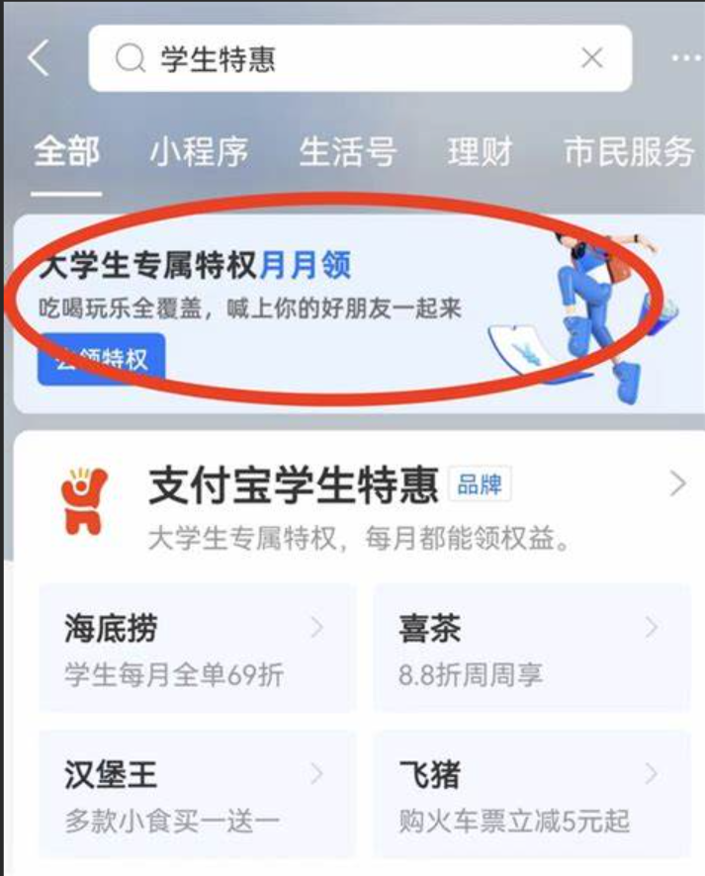
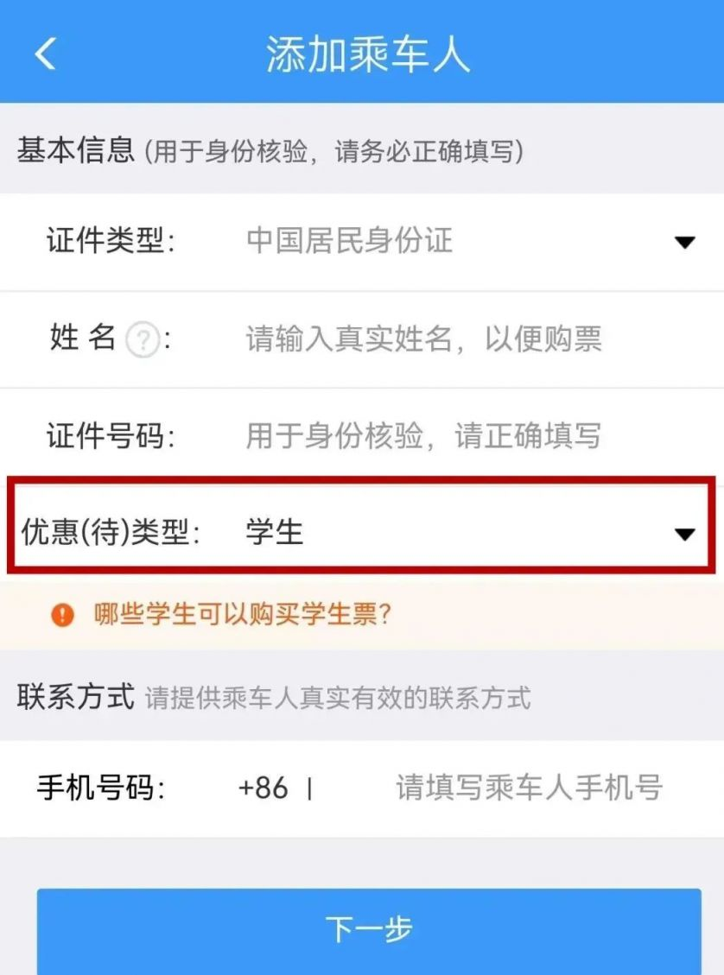
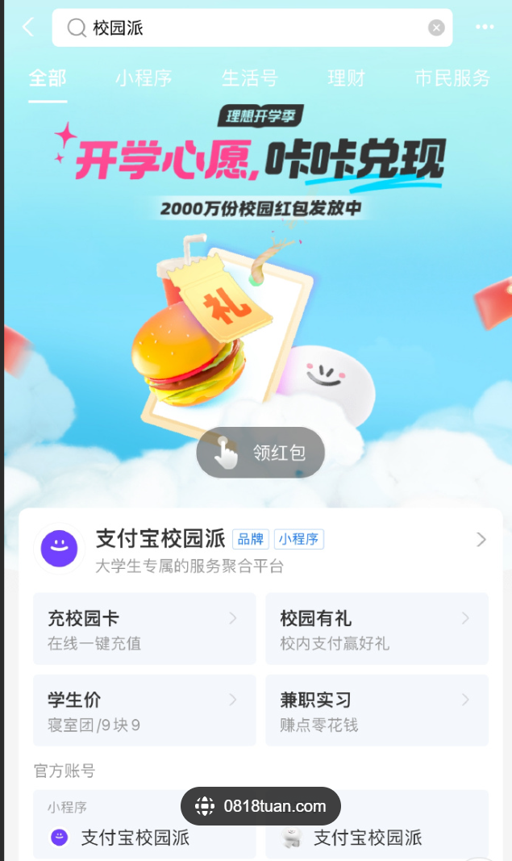
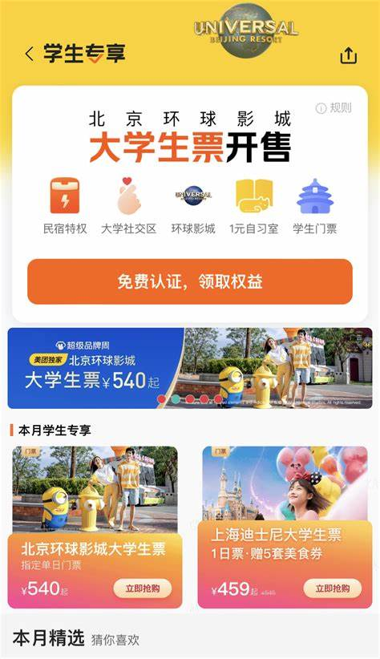
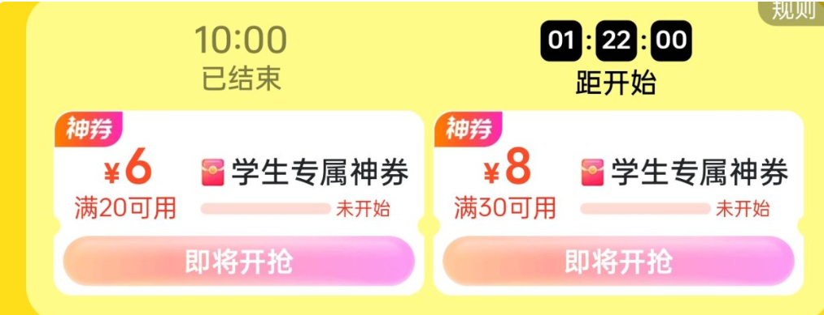
3. 学生特惠
支付宝
校园派：集中展示学生专属红包、任务奖励、品牌联名优惠（如餐饮折扣、出行券包）
学生特惠：长期展示学生专属折扣商品、生活服务优惠。
12306
票价优惠
美团
学生专属红包/神券
返校优惠/交通票务折扣
学生价/首单优惠

Slide 6



Part 2 餐饮信息收集
1. 搜索平台
外卖平台（查看商家评分、用户评价、优惠活动）：美团、饿了么
生活平台（筛选“高校周边”“学生推荐”标签）：大众点评

Slide 7
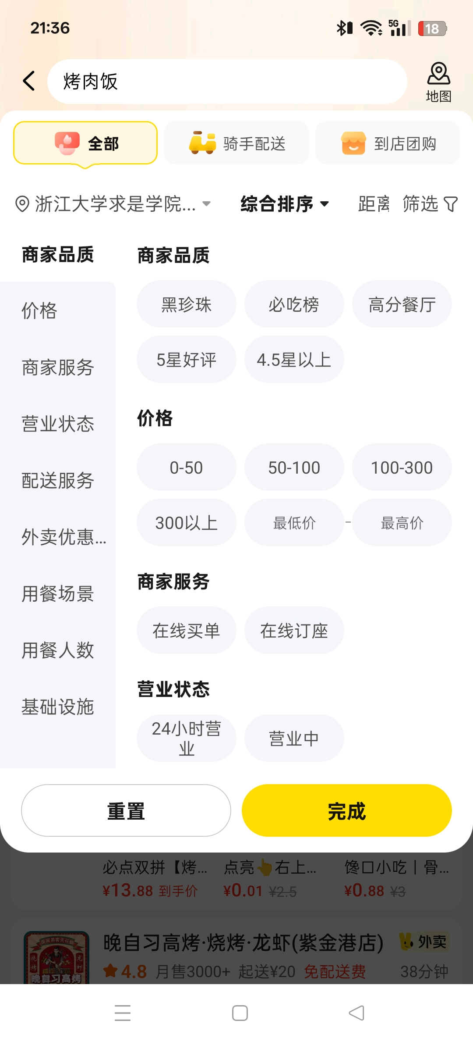
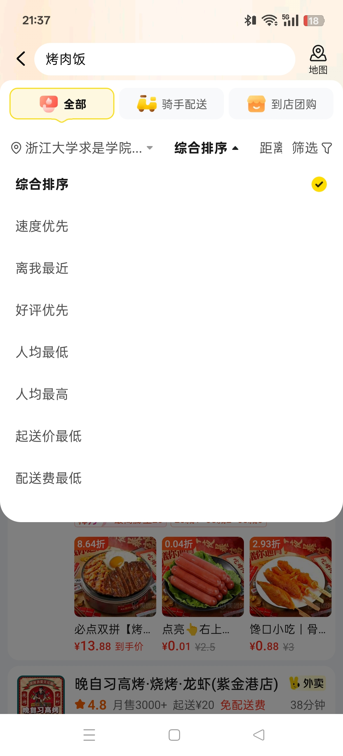
2. 搜索技巧
关键词组合：「口味+价格」，「品牌+活动」等
筛选条件：筛选距离，好评，价格区间，用餐场景等等

Slide 8
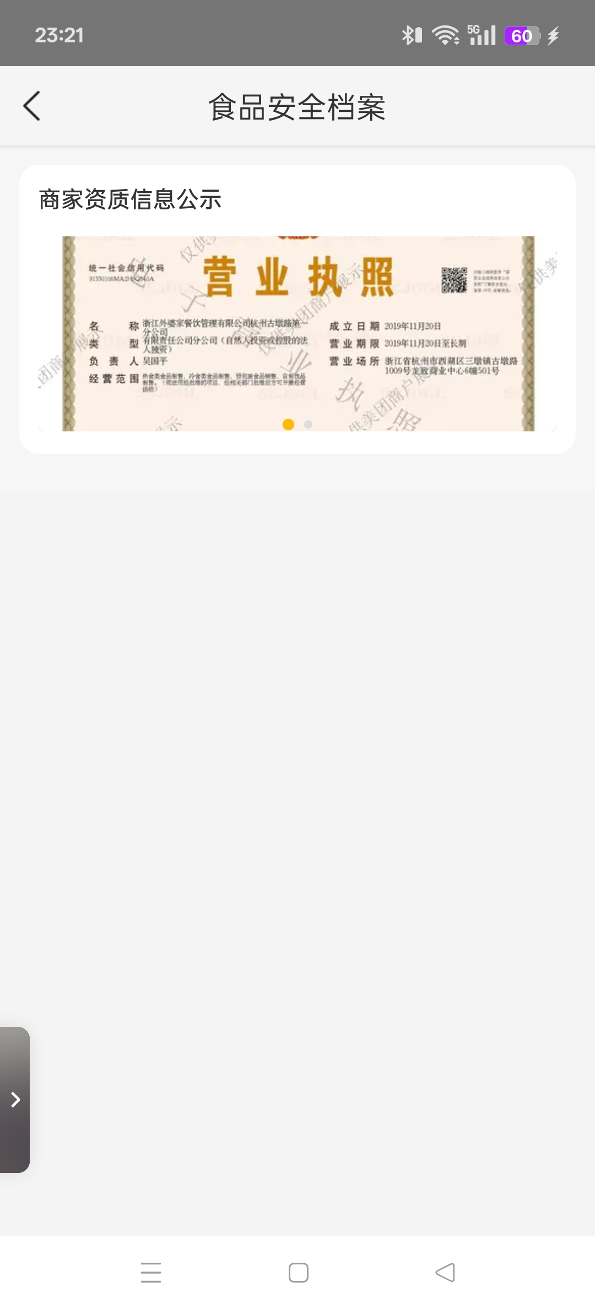
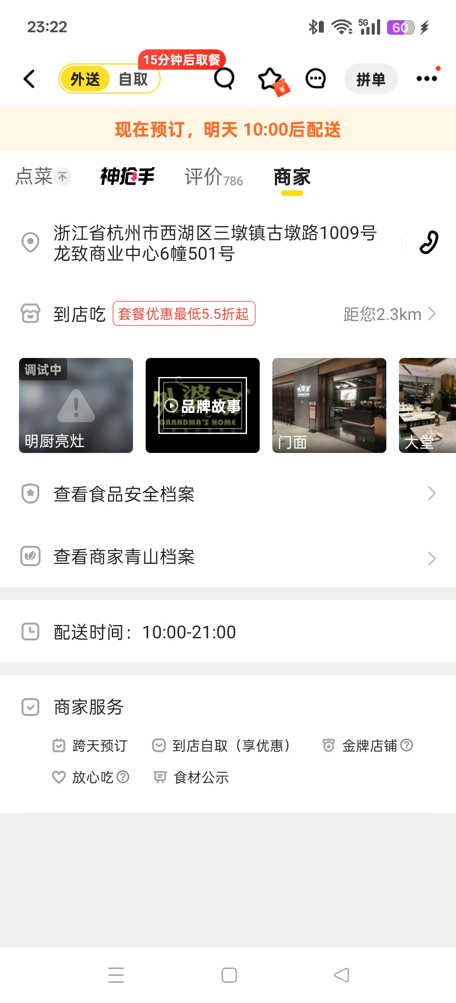
餐饮类重点关注：卫生情况，口味评价，口碑评分等
卫生情况
1. 查看证照信息（操作路径：商家页面 → 资质公示 → 食品经营许可证 ）
在商家页面进入「商家信息」或「资质」板块，重点查看公示的食品经营许可证。持有该证照的商家通常具备固定营业场所，
2. 查看卫生评级 • 部分城市在美团平台标注商家卫生评级（如A/B/C级），优先选择A级或B级商家，此类商家卫生状况更可靠。
3. 观察环境图片 • 商家页面展示的店铺实景图可直观反映堂食环境。若图片包含桌椅、用餐区等元素，则说明支持堂食；若仅展示后厨或打包区，可能为纯外卖店铺。
4. 分析用户差评 • 重点筛选差评中的卫生相关关键词，如“吃出异物”“蟑螂”“油污”“食材不新鲜”等。若差评集中反映卫生问题，需谨慎选择。
口碑评分
查看综合评分
商家页面顶部显示星星数量评分，星星越多代表综合口碑越好。评分基于口味、环境、服务、配送等多维度计算。
筛选用户评价标签（操作路径：评价区域 → 筛选 → 选择标签类型 ）
在评价区域，可通过筛选功能查看好评、差评或有图评价。美团还提供标签化分类，如“味道赞”“分量足”“服务好”等，快速定位高频评价点
分析评价内容 • 好评参考：关注用户对菜品口味、服务态度、环境舒适度的具体描述。 • 差评警惕：若差评集中在菜品质量、卫生问题或服务态度，需结合其他信息综合判断。

Slide 9


Part 3娱乐场所信息收集
1. 搜索平台
娱乐类平台（查询演出、电影、展览信息）：猫眼、大麦
生活平台（查看KTV、台球馆、密室逃脱评分） ：美团、大众点评
校园社群（获取学长学姐推荐的“宝藏店铺”）：校园墙/朵朵校友圈

Slide 10
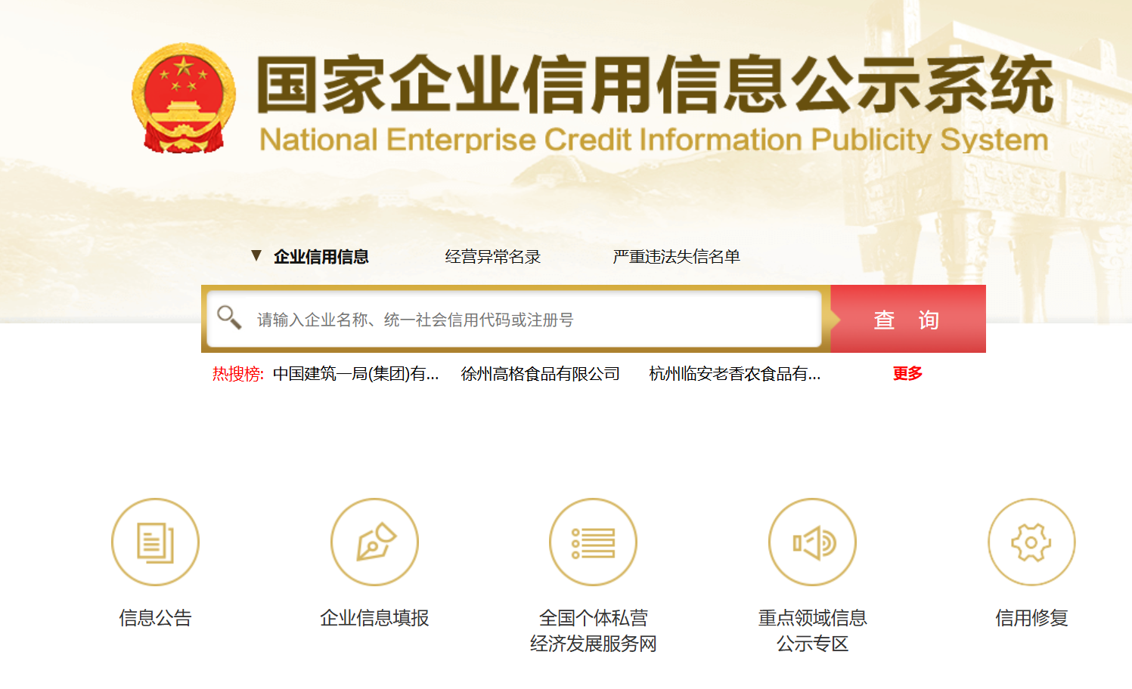
娱乐场所类重点关注：安全情况，卫生情况，体验情况等
评估安全性
一、官方在线查询平台
1. 国家企业信用信息公示系统
• 查询方式：登录系统官网，输入场所名称或统一社会信用代码，即可获取企业登记信息，包括营业执照状态、经营范围、法定代表人等。
2. 地方政务服务平台 • 查询方式：部分地区提供本地化查询服务（如北京通APP的“娱乐场所营业资格查询”功能），可结合企业信用信息公示系统使用。
二、实地核查
显性标识检查
• 法律依据：根据《中华人民共和国公司法》，营业执照正本应置于经营场所醒目位置。
• 操作要点：尽量选择连锁品牌，直接前往场所，查看是否在显眼位置悬挂营业执照，并核对信息是否与场所名称、地址一致。
证照公示情况
除营业执照外，娱乐场所还需公示《娱乐经营许可证》等专项许可文件。若场所无法提供或公示信息不完整，可能存在违规经营风险。
三、官方渠道核实
工商行政管理部门/文化市场监管部门咨询核查 拨打当地工商部门或文化市场监管部门咨询电话，或前往办事窗口，提供场所名称、地址等信息，申请查询其证照核发和年检状态。
四、第三方数据平台
企查查/天眼查 输入场所名称，查看其关联风险（如行政处罚记录、司法诉讼），曾因不达标/不合规被罚款的场所可能存在安全隐患。
消费投诉平台
12315平台：查询场所投诉量及解决率，高频投诉问题（如“强制消费”“中途加价”）需重点警惕。
黑猫投诉：搜索场所名称，关注用户上传的交易凭证（如消费小票、聊天记录）

Slide 11
卫生情况
现场检查
公示文件核查：查看场所是否悬挂《公共场所卫生许可证》，有效期通常为4年，需确认是否在有效期内。
环境细节观察：
• 包厢清洁：桌面、地面无杂物水渍，沙发/皮凳无污渍，踢脚板无灰尘。
• 设备卫生：麦克风球套定期更换，麦克风头无损坏，点歌面板无灰尘。
• 公共区域：卫生间面盆、浴缸、坐便器每客一消毒，无积水、污垢或异味；垃圾桶及时清倒，垃圾袋及时更换
卫生等级参考
• 部分地区对娱乐场所进行卫生评级（如A级优秀、B级良好、C级一般），可通过当地卫生监督部门官网查询场所评级信息。 3. 卫生检测报告
• 正规场所应定期进行空气质量、水质、噪声等检测，并公示检测报告。可要求场所提供近期检测报告，重点关注甲醛、二氧化碳、细菌总数等指标是否达标。

Slide 12
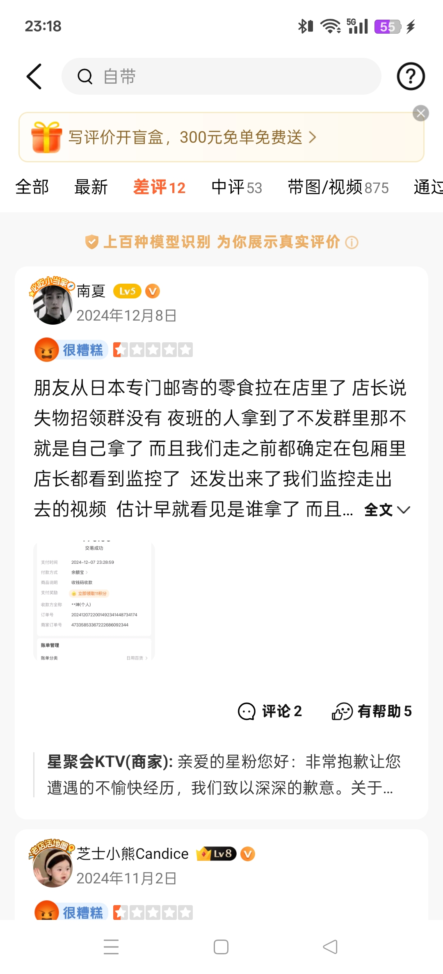
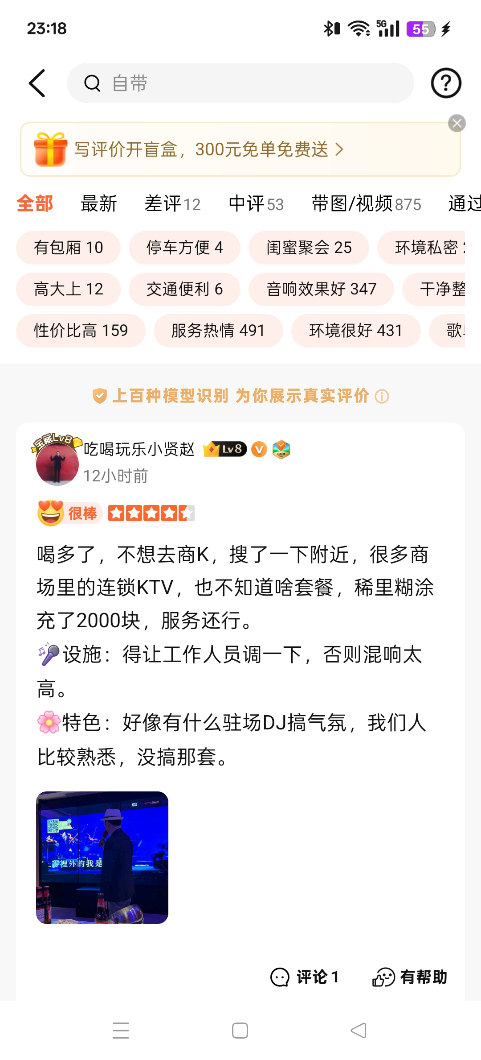
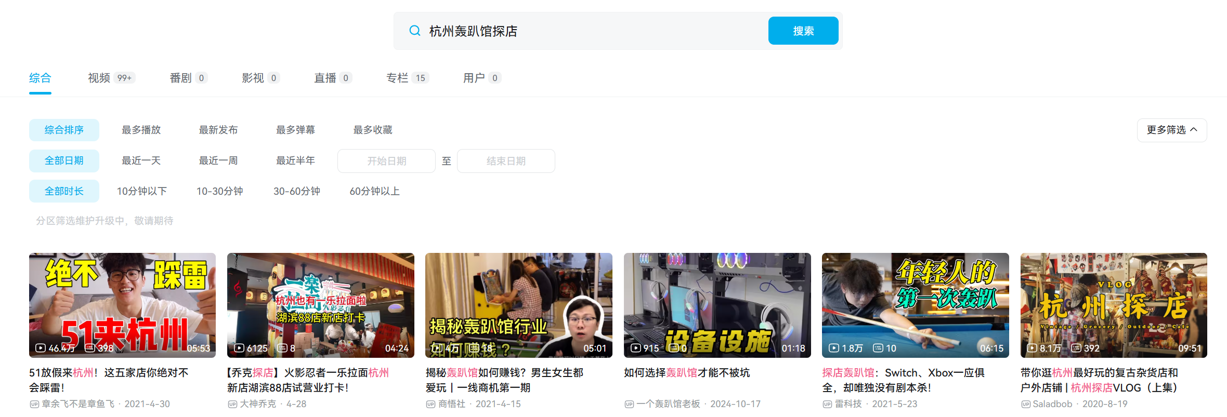
口碑情况
1. 主流消费平台• 美团/大众点评：
通过搜索KTV名称查看综合评分（满分5分）及用户评价标签（如“音效好”“服务热情”）。
重点关注高频差评关键词，如“设备故障”“服务冷漠” “曲库更新”“隔音效果”“包厢卫生”等，可直观反映实际体验。
• 带图评价：用户上传的包厢环境、设备状态等照片，可辅助判断场所条件。
2垂直领域平台
• 小红书/抖音/哔哩哔哩：关注博主探店视频中的音效测试、卫生细节、套餐性价比分析。
• 本地/校园生活论坛：获取居民/朋辈对场所的长期口碑反馈
3.社交媒体舆情监测
微博超话/话题
微信生态（公众号/朋友圈）

Slide 13
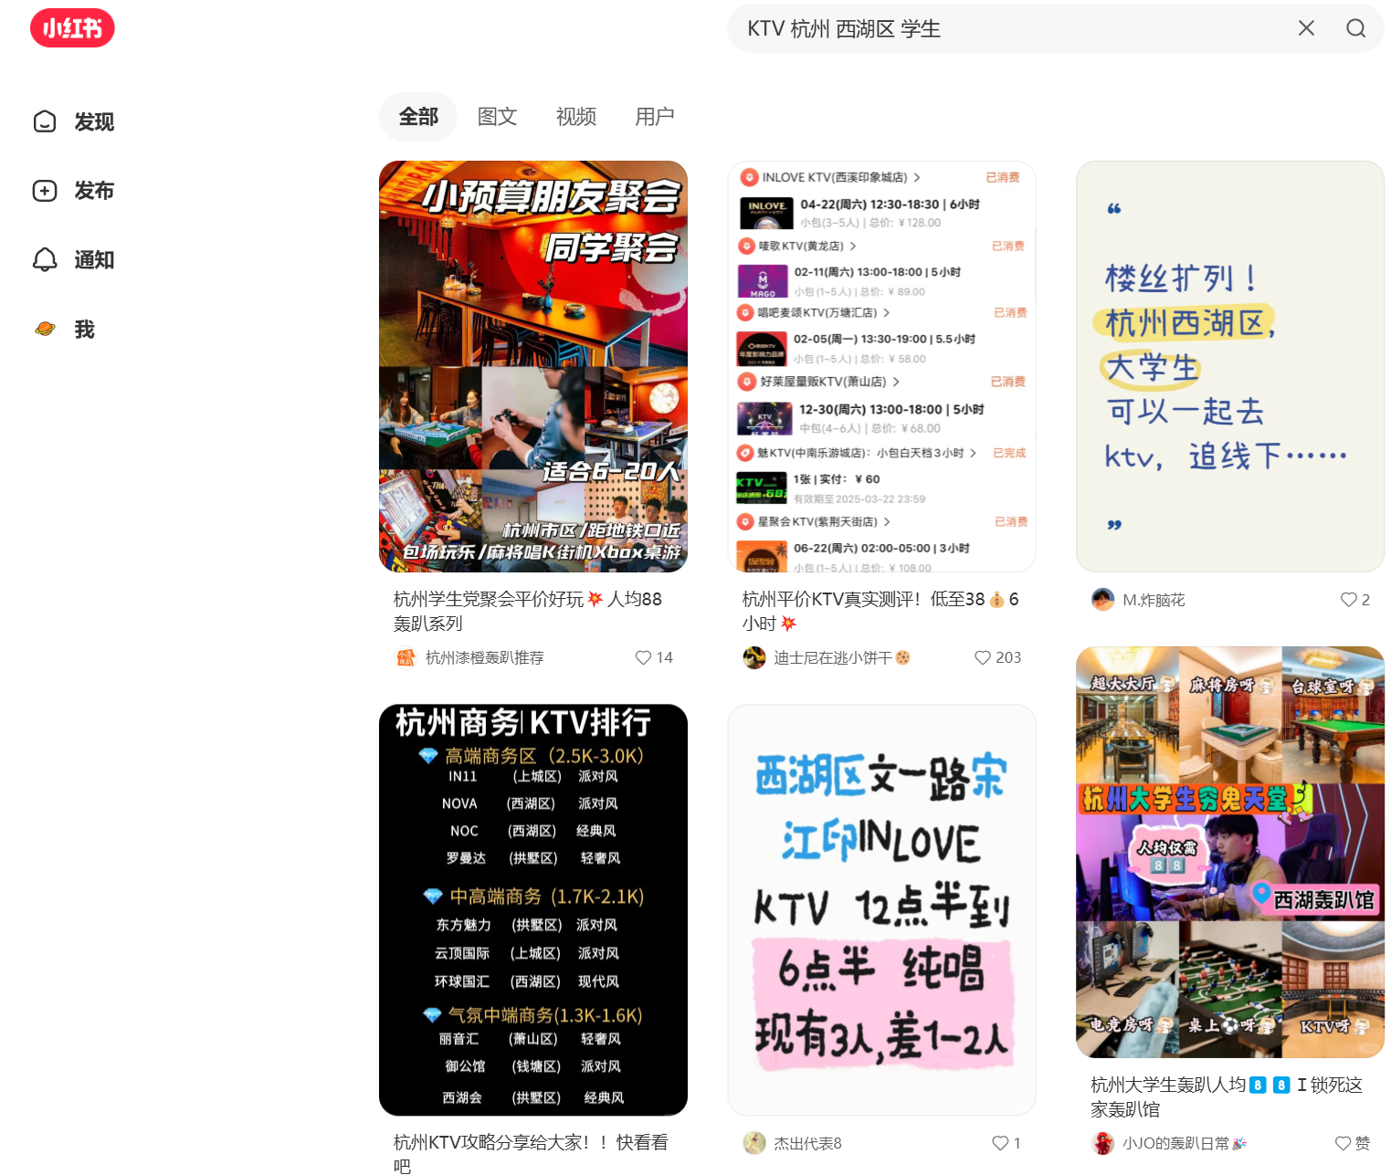
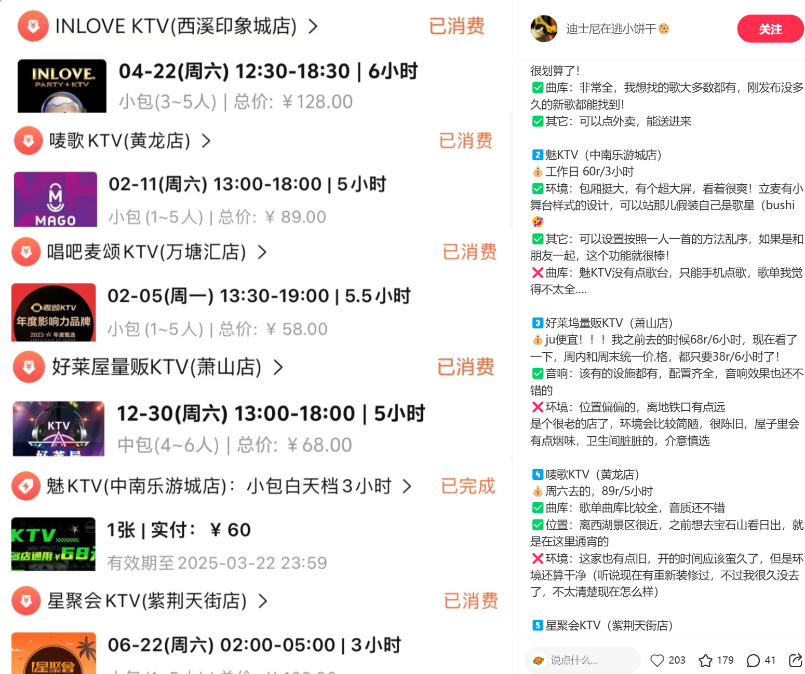
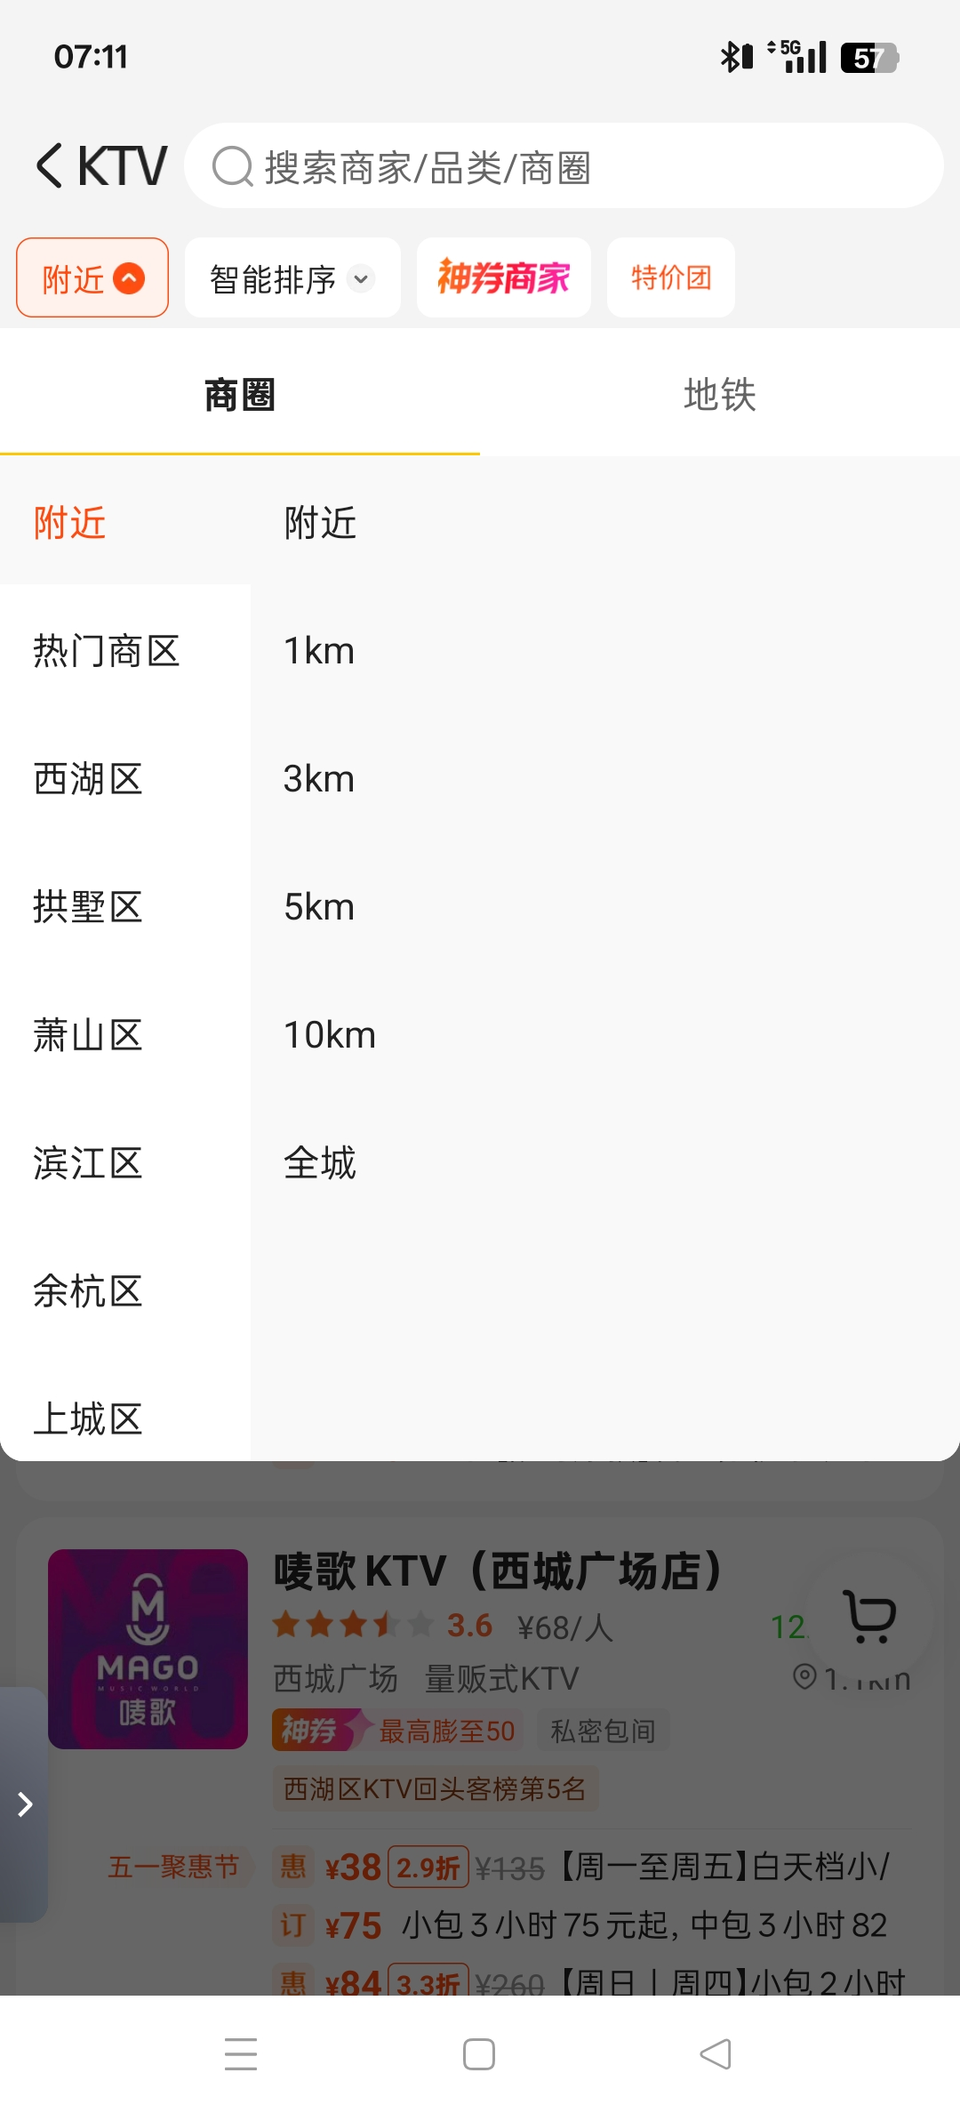
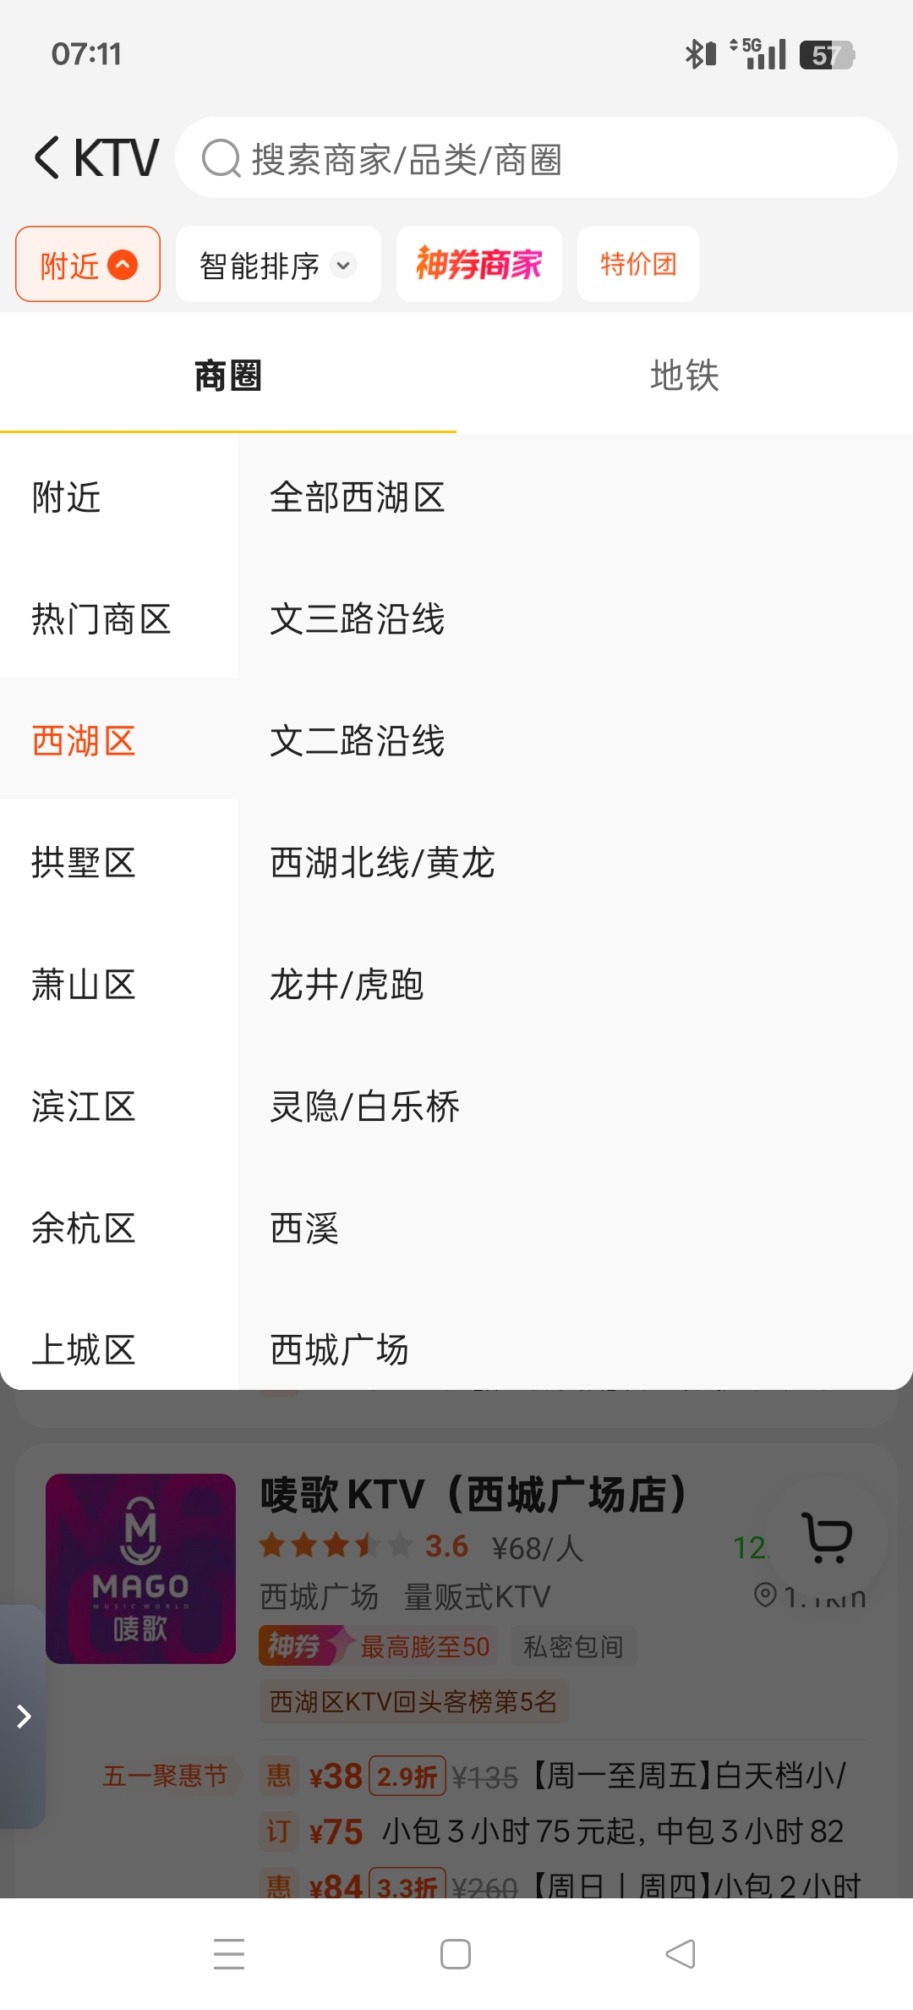
案例
挑选校园附近KTV
1.小红书搜索筛选
组合关键词搜索+排序标签筛选+评论查看（并关注点赞，收藏数）
锁定门店候选

Slide 14
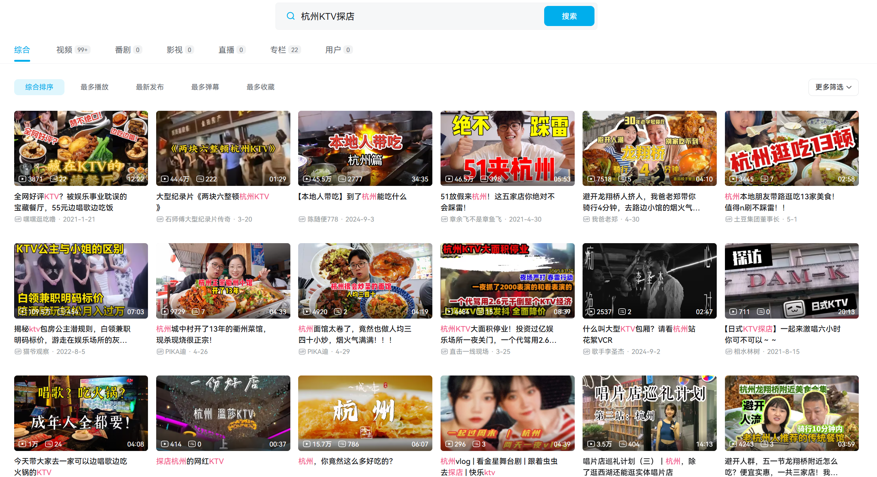
案例
挑选校园附近KTV
2.哔哩哔哩探店视频
实景+测评查看（并关注点赞，收藏，转发数）
寻求好评门店重叠

Slide 15
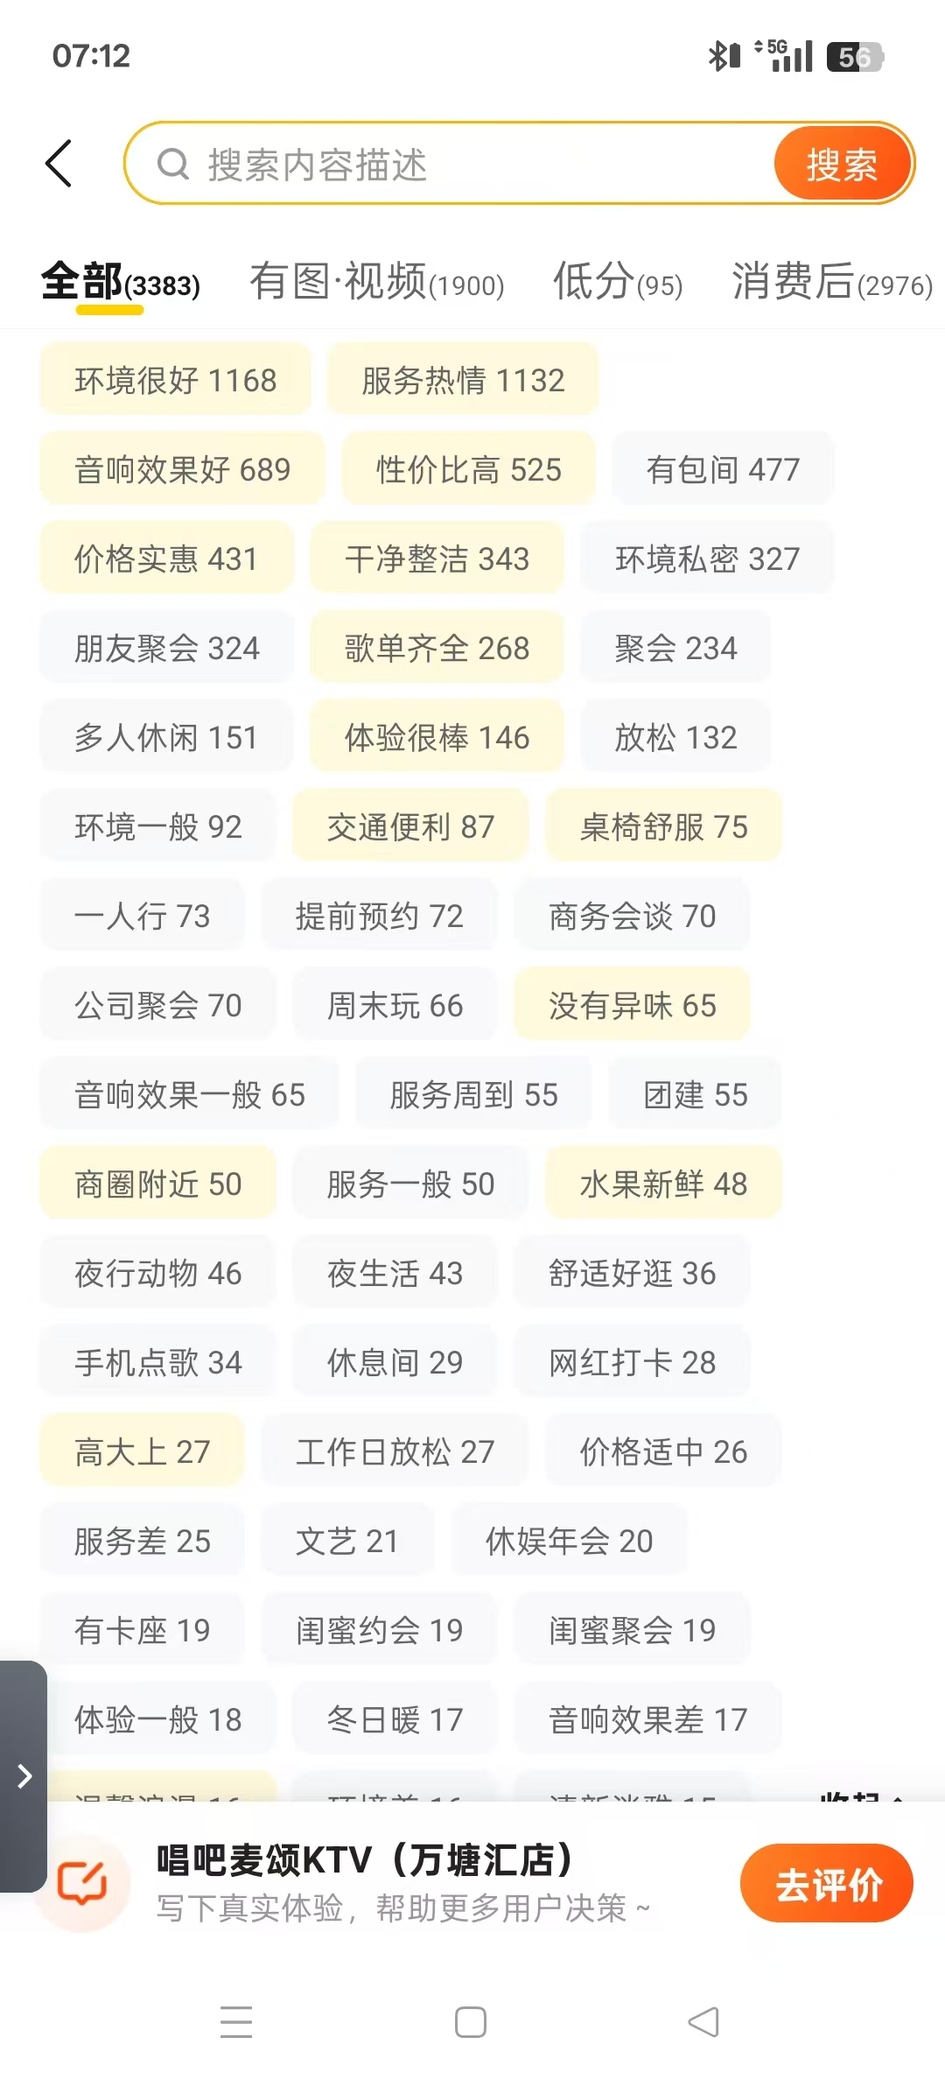
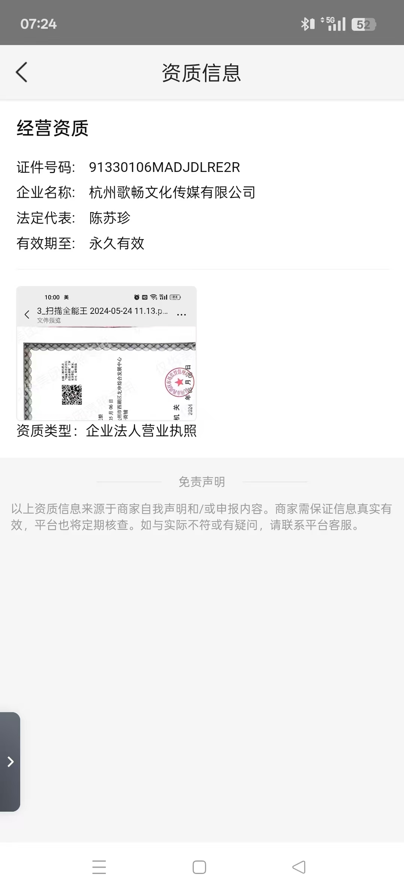
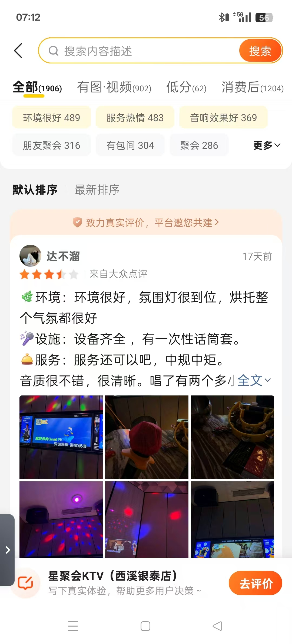
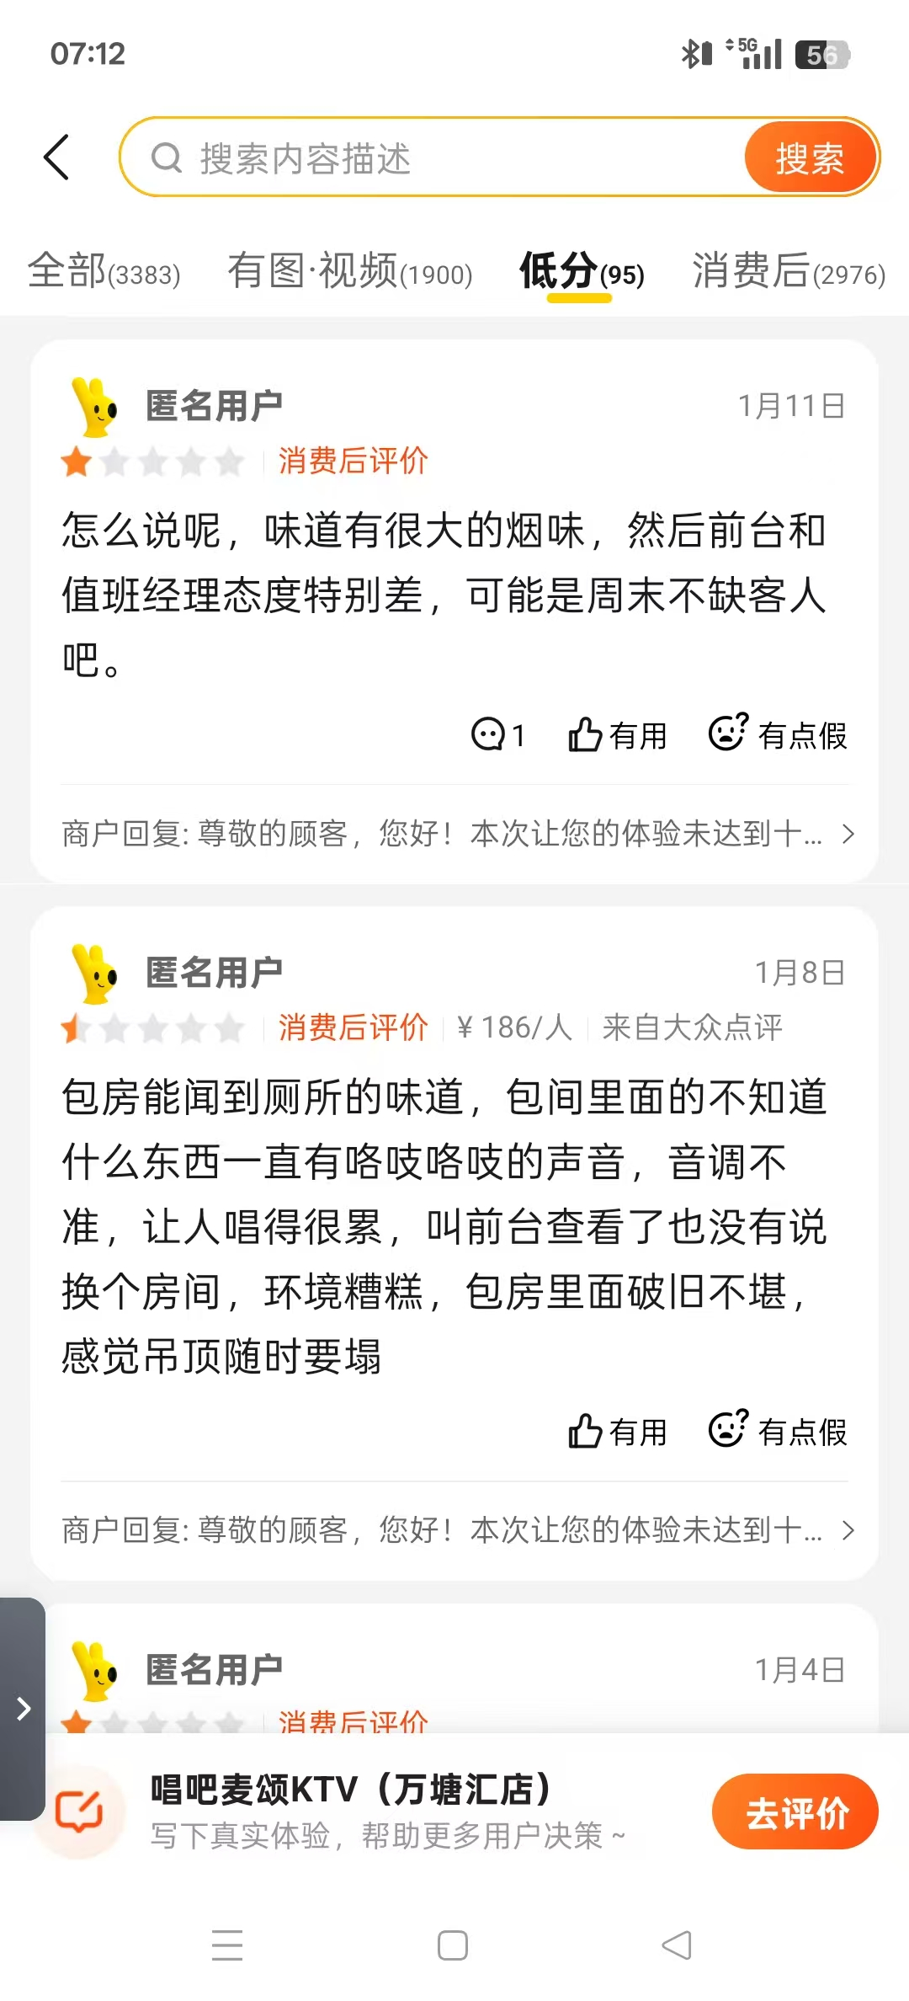
案例
挑选校园附近KTV
3.美团搜索具体门店
评分评论（重点关注差评率+差评理由，特别是卫生环境问题）+ 价格/门店信息查看
经营资质证明查看

Slide 16
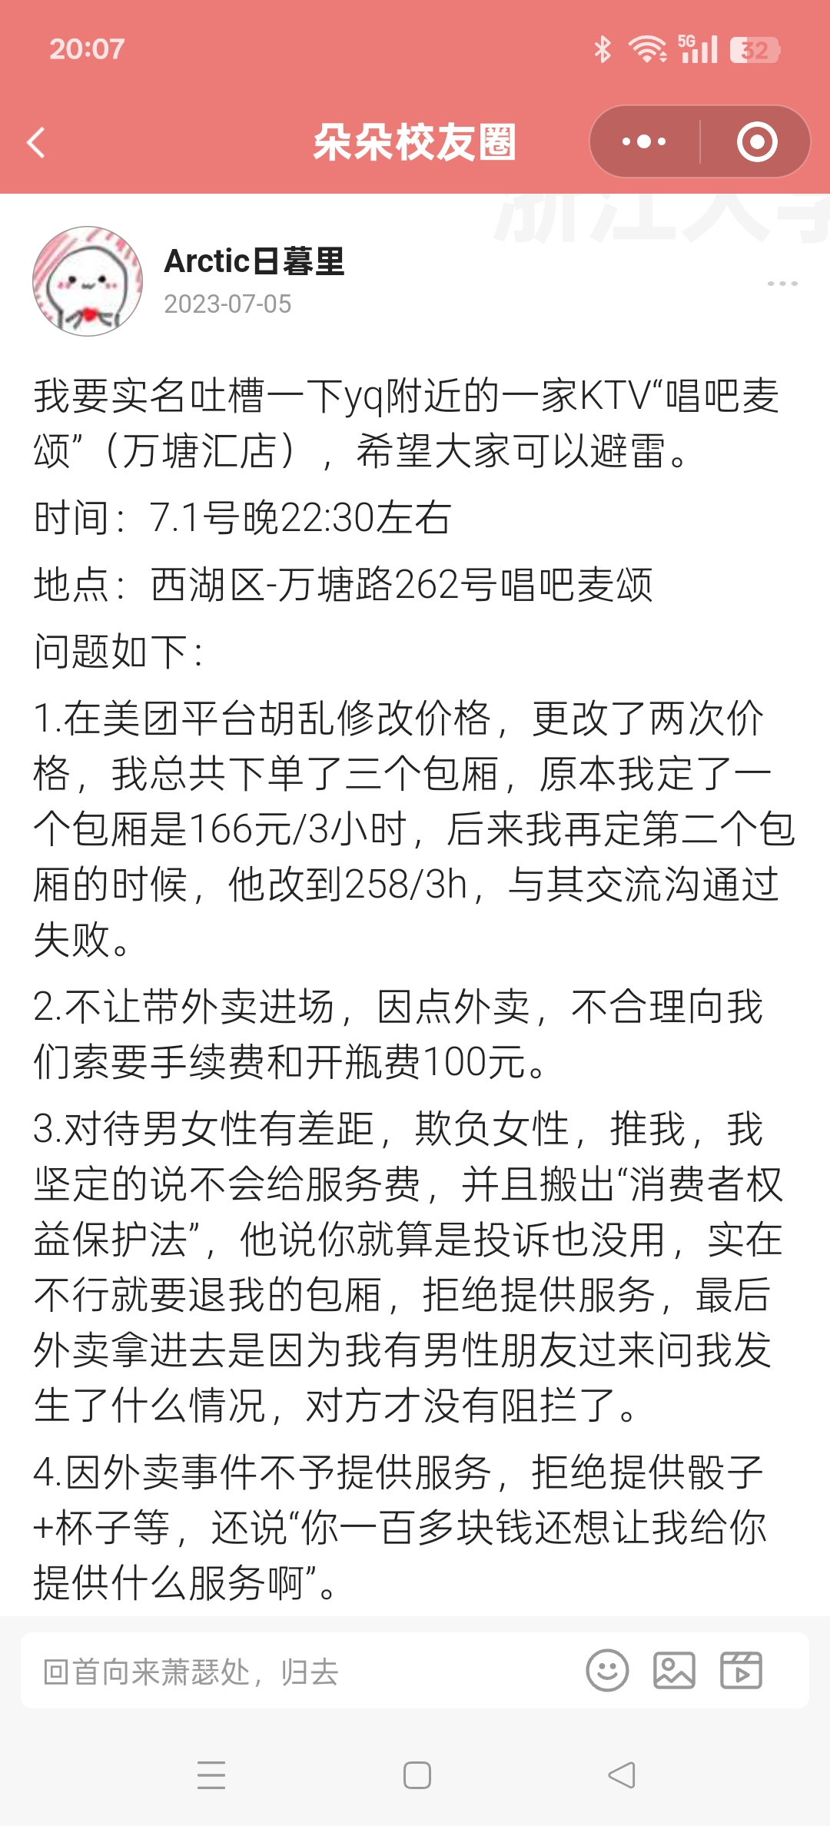
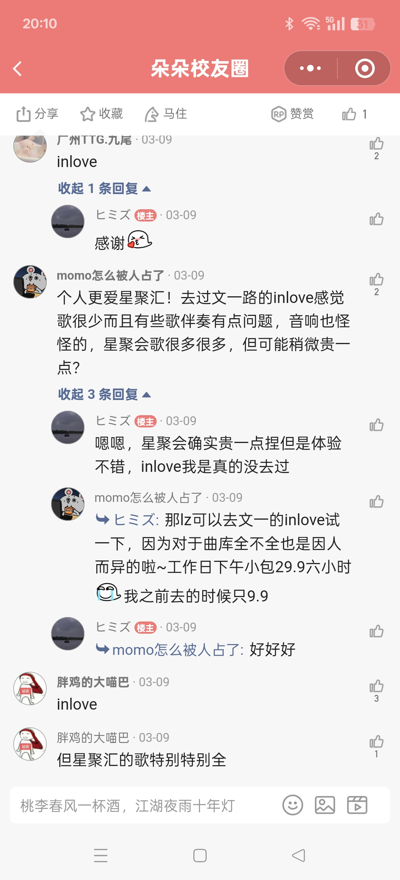
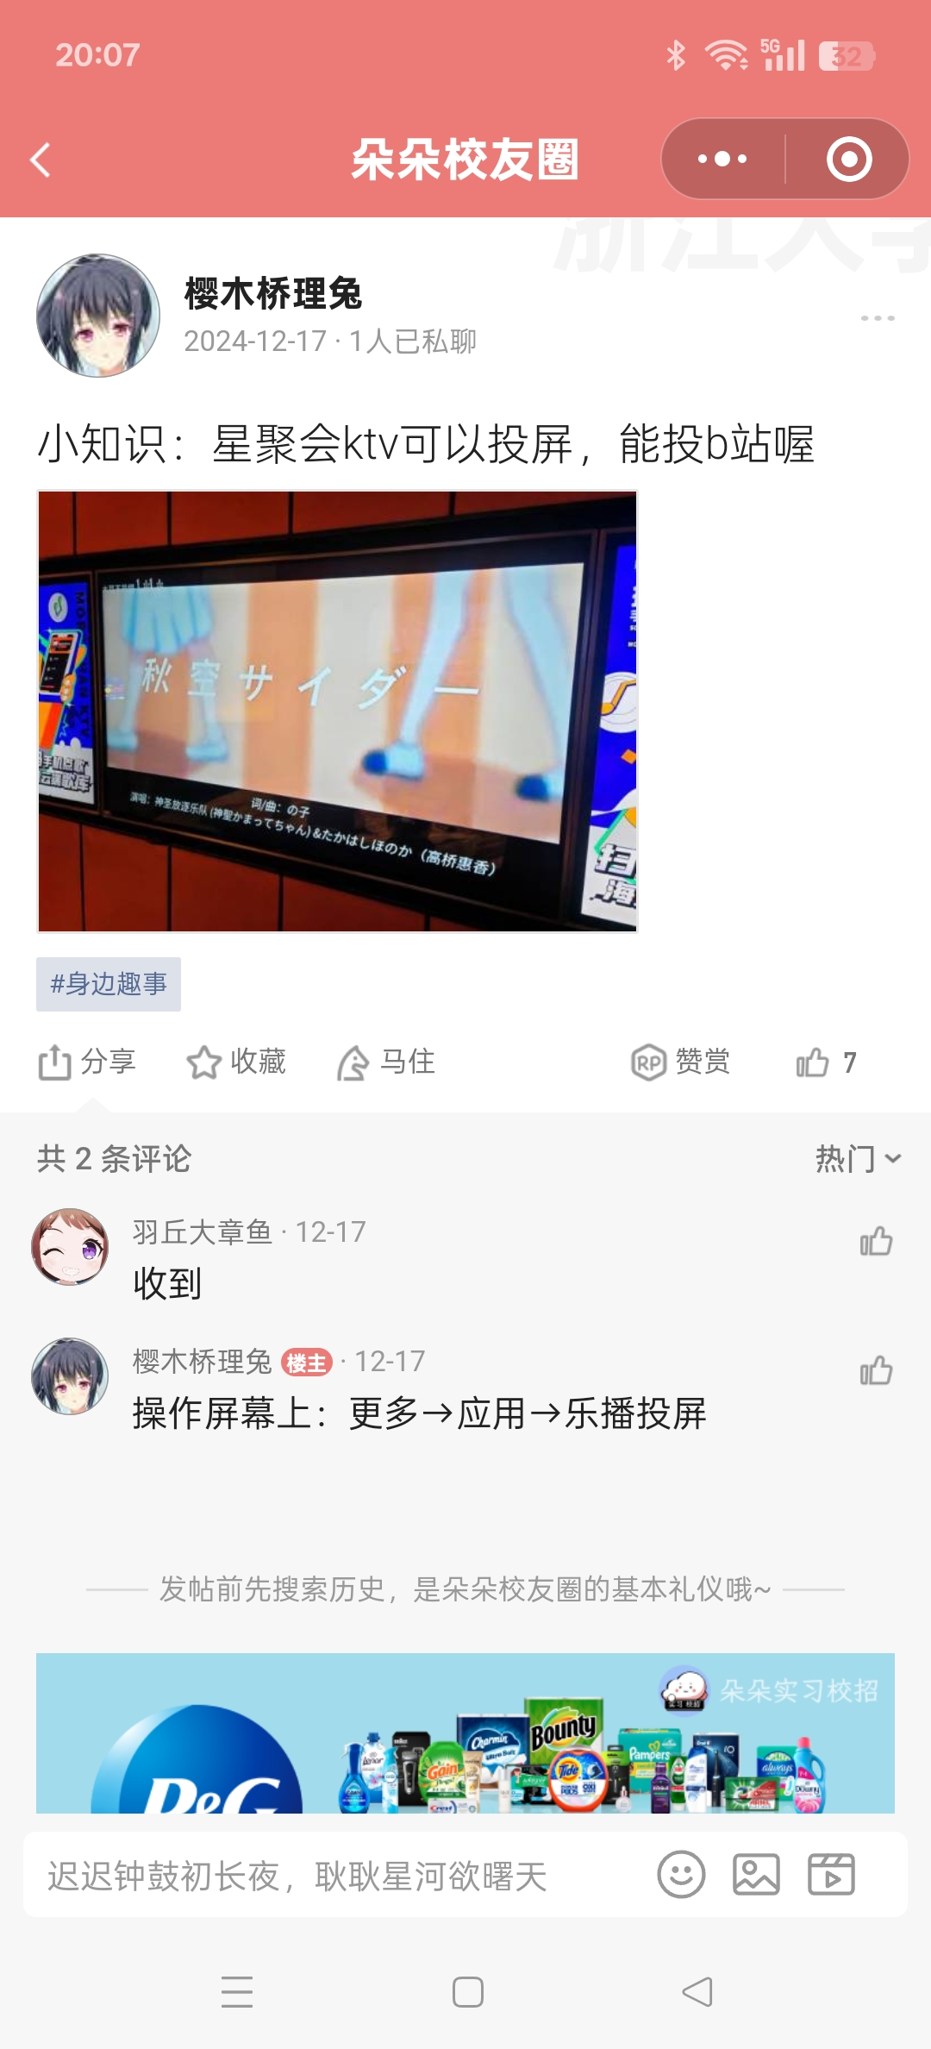
案例
挑选校园附近KTV
4.校友圈搜索相关体验回馈

